Slide 1
力学系(2): 濃度が振動する生化学反応系
柚木克之 (YUGI, Katsuyuki)
理化学研究所・生命医科学研究センター
Notes:
Python 関数は使わない

Slide 2
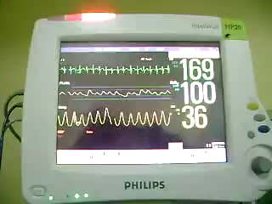
一番身近な生物振動
上から順に、心拍、動脈血酸素飽和度、呼吸

Slide 3
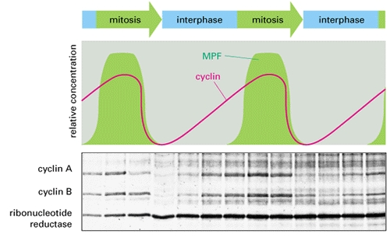
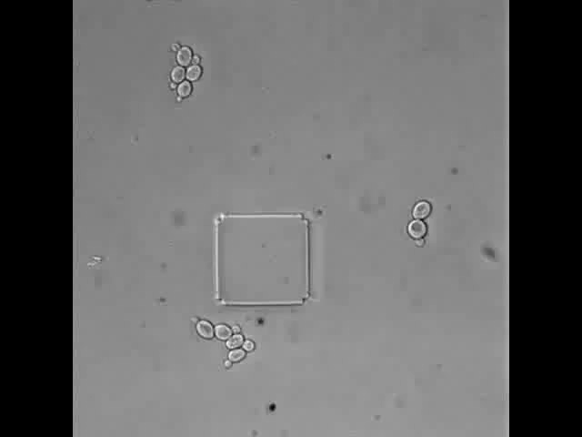
振動は微生物のレベルにもある
酵母の細胞分裂
サイクリン濃度の振動 → 細胞分裂を制御

Slide 4
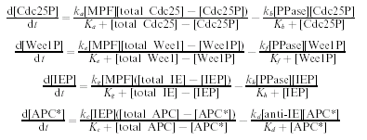
連続系の離散的挙動
生化学パスウェイのモデル
  連立常微分方程式
  いわゆる非線形力学系
連立常微分方程式の解
  速度論定数を変える
  ある点で振る舞いが変わる
    定常状態
    振動
境界となるパラメータ値を見つける
Borisuk and Tyson (1998)
k<1.2x10⁻² sec⁻¹
k>1.2x10⁻² sec⁻¹

Slide 5
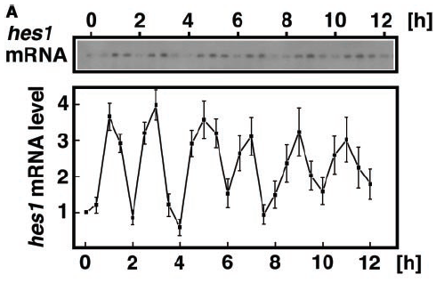
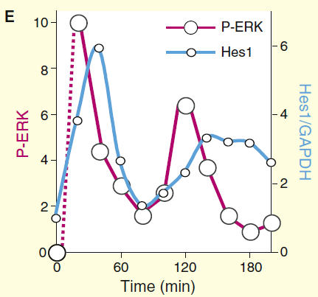
最先端で発見されている振動現象
Hes1 (Notch signalling system)
  mRNA転写が2時間周期
  体節形成に必要
  Hirata et al. (2002) Science
「MAPKカスケードは2時間周期で振動」
  Nakayama et al. (2008) Curr. Biol.
In depth
  「フィードバック」
  数理的な解析が威力を発揮する

Slide 6
今日と明日の内容
生物リズムはなぜ起こるか？
  Sel’kov モデルと Hopf 分岐
引き続き「力学系の七つ道具」に取り組む

Slide 7
力学系の七つ道具
相平面
ヌルクライン
ベクトル場
固定点
ヤコビ行列
固有値による安定性解析
分岐図

Slide 8
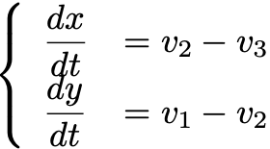
Sel’kovモデル
v1
v2
v3
F6P(y)
ADP(x)
PFK
v1 = b
v2 = ay + x²y
ただし
v3 = x
Strogatz (1994) pp.205
解糖系の振動を説明するためのモデル
  振動するのは物質濃度、酵素活性
  ポジティヴ・フィードバック

Slide 9
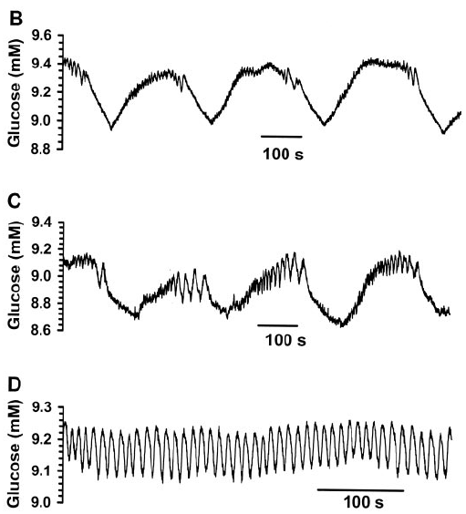
解糖系の振動とは？
代謝物質濃度の時間的振動
  グルコース
  酸素
Kennedy et al. (2007)

Slide 10
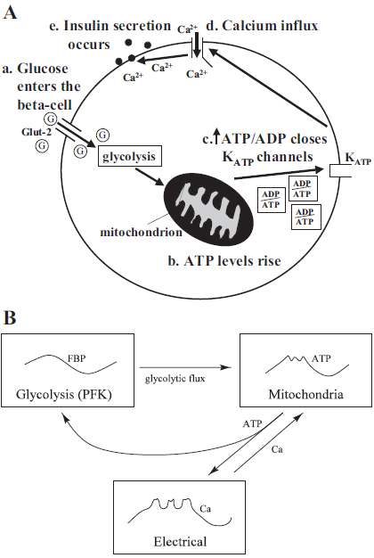
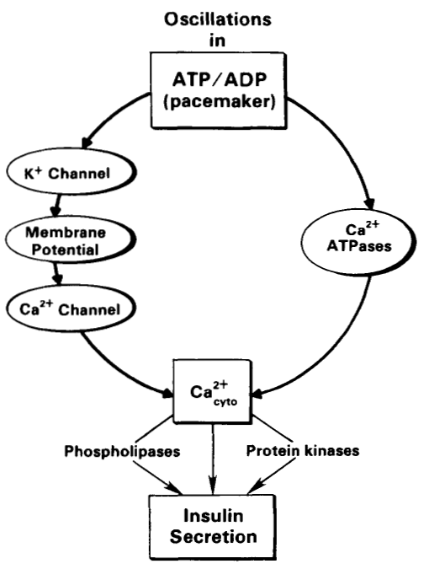
解糖系振動 → insulin分泌
Bertram et al. (2007)
Corkey et al. (1988)

Slide 11
演習1: Sel’kov modelを作る
v1
v2
v3
F6P(y)
ADP(x)
PFK
v1 = b
v2 = ay + x²y
ただし
v3 = x
Strogatz (1994) pp.205
速度論パラメータ : a = 0.06, b = 0.6
初期値 : ADP = 1.0, F6P = 1.0

Slide 12
空欄を埋めなさい
コード(selkov.py)
(略)
def selkov_model( t , init , *param ):
x = init[ 0 ]
y = init[ 1 ]
[ a , b ] = param
v1 =
v2 =
v3 =
dxdt = v2 - v3
dydt = v1 - v2
return [ dxdt , dydt ]
init = [ 1.0 , 1.0 ]
t_span = [ 0 , 100 ]
t_eval = np.linspace( t_span[0] , t_span[1] , 10000 )
a = 0.06
b = 0.6
param = [ a , b ]
solution = solve_ivp( selkov_model, t_span, init, t_eval=t_eval, method='RK45', args=param )
ADP = solution.y[0]
F6P = solution.y[1]
plt.plot( solution.t , ADP )
plt.plot( solution.t , F6P )
plt.show()

Slide 13
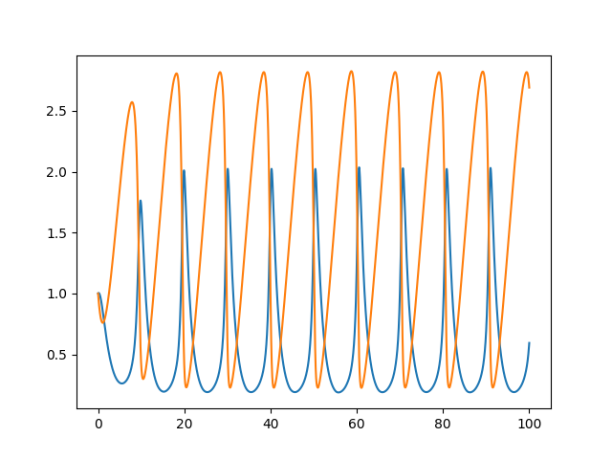
シミュレーション結果
橙: F6P
青: ADP

Slide 14


復習：相平面とヌルクライン
Phase plane (相平面)
  時間発展する2つの変数
  x-y 平面
Nullcline (ヌルクライン)
  “時間変化 = 0”の曲線
  交点は「固定点」と呼ばれる
[F6P]
[ADP]

Slide 15
演習2: 相平面とヌルクライン
Sel’kovモデルの解軌跡を相平面に描きなさい (python)
  解軌跡 ＝ 時間とともに点([ADP],[F6P])が2次元平面上でどのように動くか
ヌルクラインの式を紙と鉛筆で求め、pythonでグラフ化しなさい。

Slide 16
空欄を埋めなさい（相平面とヌルクライン）
コード(selkov_phaseplane.py)
(略)
solution = solve_ivp( selkov_model, t_span, init, t_eval=t_eval, method='RK45', args=param )
ADP = solution.y[0]
F6P = solution.y[1]
plt.plot( , , 'k-')
x = np.linspace( 0, 3, 100 )
x_null = x / ( a + x**2 ) # The nullcline for dydt
y_null = # The nullcline for dydt
plt.plot( x , x_null , 'r-')
plt.plot( , , 'b-')
plt.show()

Slide 17
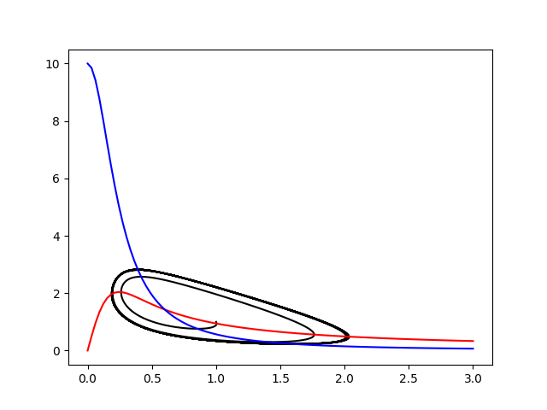
出力例: 解の軌跡とヌルクライン
黒：解の軌跡、青・赤：ヌルクライン

Slide 18
力学系の七つ道具
相平面
ヌルクライン
ベクトル場
固定点
ヤコビ行列
固有値による安定性解析
分岐図

Slide 19
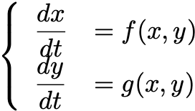


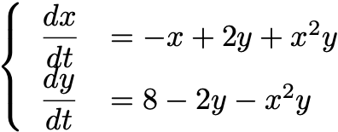
ベクトル場：相平面上の風向きを可視化
描き方
点 ( x , y ) を大きさ の
ベクトルを描く
[F6P]
5
2
(1,2)
[ADP]

Slide 20
ヌルクラインとベクトルの方向
x のヌルクライン上では
  すなわち、ベクトルは垂直になる
  = ( 0 , c )
垂直はわかった。上下どちら向きか？
  ↑ : を境として上側
  ↓ : を境として下側
[F6P]
[ADP]

Slide 21
演習3: Sel’kov モデルのベクトル場
Sel’kovモデルの相平面にベクトル場を描きなさい。 (python)
「1」ができたら、ヌルクライン、解軌跡を描いたfigureに重ね描きしなさい。
方針
  meshgrid関数
  quiver関数
  streamline関数

Slide 22
Pythonでベクトル場を描く
相平面を基準線でメッシュ状に区切る
  x = np.linspace( 0, 3, N )
  y = np.linspace( 0, 10, N )
  [X, Y] = np.meshgrid( x, y )
メッシュの各点における時間変化を計算
  dxdt = -X + a * Y #右辺の方程式はあくまでも一例
  dydt = b - a * Y
点(X,Y)に大きさ( dxdt , dydt )の矢印を描く
  plt.quiver( X ,Y , dxdt , dydt )

Slide 23
空欄を埋めなさい
コード(selkov_vector_field.py)
(一部略)
[X, Y] = np.meshgrid( x, y )
a = 0.06
b = 0.6
v1 =
v2 =
v3 =
dxdt = v2 - v3
dydt = v1 - v2
plt.quiver( , , , ) #点(X,Y)に大きさ( dxdt ,dydt )の矢印を描く
#plt.streamplot( , , , ) #微分方程式が定める「流れ」を可視化する
plt.show()
※ quiver と streamplot はどちらか一方をコメントアウトして実行すること

Slide 24
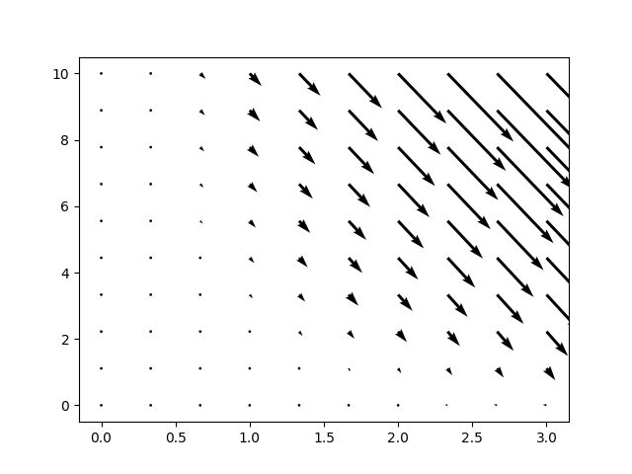
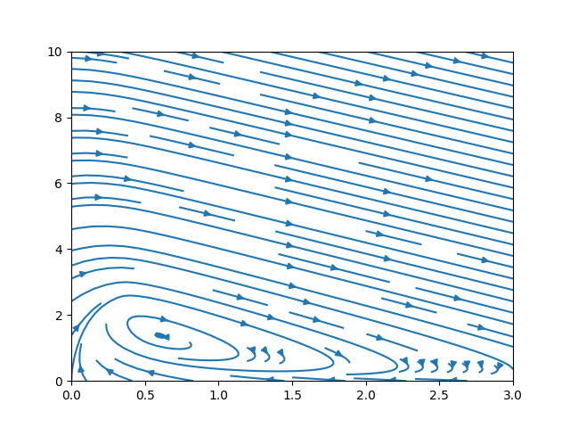
ベクトル場の描画例
quiverを使用
streamplotを使用

Slide 25
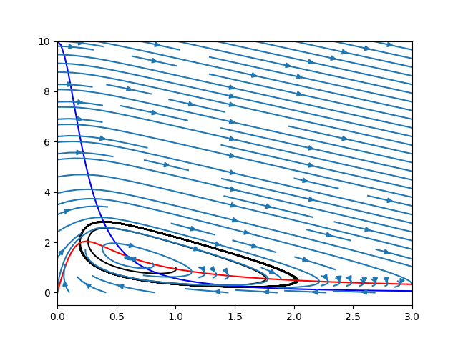
解軌跡、ヌルクライン、ベクトル場の描画例

Slide 26
力学系の七つ道具
相平面
ヌルクライン
ベクトル場
固定点
ヤコビ行列
固有値による安定性解析
分岐図

Slide 27
ベクトル場で周期解と言えるか？
固定点の周囲を回っているように見える
[F6P]
[ADP]

Slide 28
ベクトル場だけで周期解と言えるか？
[F6P]
[F6P]
なら良いが
かもしれない。
[ADP]
[ADP]
ベクトル場だけでは上の2つを区別できない
別の方法がある（固定点、ヤコビ行列の固有値）

Slide 29
固定点の座標を求める準備
SymPy の機能を使う
  文字式を数値ではなく記号として処理するための python ライブラリ
  import sympy as sp
変数の宣言: Symbol 関数または symbols 関数
  x = sp.Symbol(‘x’) # 式中の x は数値ではなく記号として扱われる
  x, y, a, b = sp.symbols("x y a b") # x, y, a, b は記号として扱われる
代数方程式を解く: solve 関数
  sp.solve( [ - y + x / ( a + x ) , - y + b * x / a ] , ( x , y ) )
  # 方程式は eqn = 0 の形で与える。
  # 上式は – y + x / ( a + x ) = 0 と – y + b x /a = 0 の連立方程式。

Slide 30
演習4: 空欄を埋めて固定点の座標を求めなさい
コード(selkov_fixed_point.py)
import sympy as sp # SymPy は文字式を数値ではなく記号として解くためのライブラリ
# 変数と定数
x = sp.Symbol('x')
y = sp.Symbol('y')
a = 0.06
b = 0.6
# 交点の座標を求める
solutions = sp.solve( [ , ] , ( x , y ) )
print(solutions)

Slide 31
力学系の七つ道具
相平面
ヌルクライン
ベクトル場
固定点
ヤコビ行列
固有値による安定性解析
分岐図

Slide 32
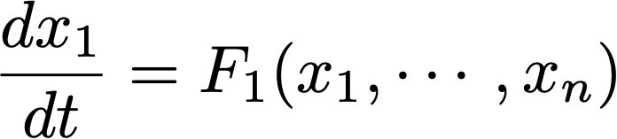
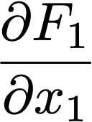
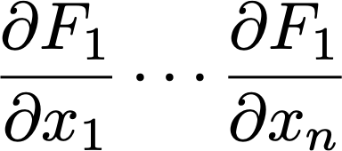
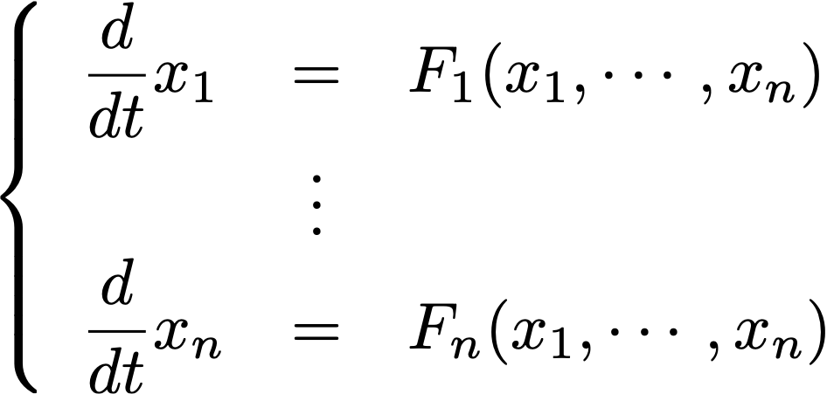
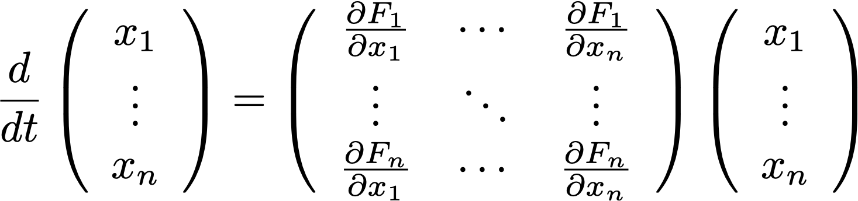
微分方程式の線形化
線形化とは
  偏微分すること
  すべての変数で偏微分
  すべての微分方程式について行う
ヤコビ行列
  微分方程式の１次近似
  固定点近傍のダイナミクスに関する情報を含む

Slide 33
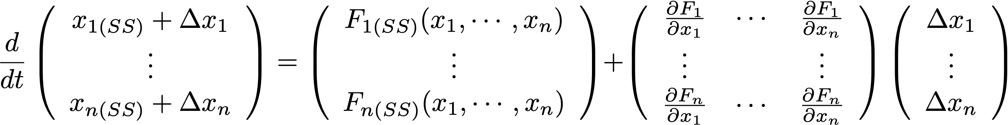
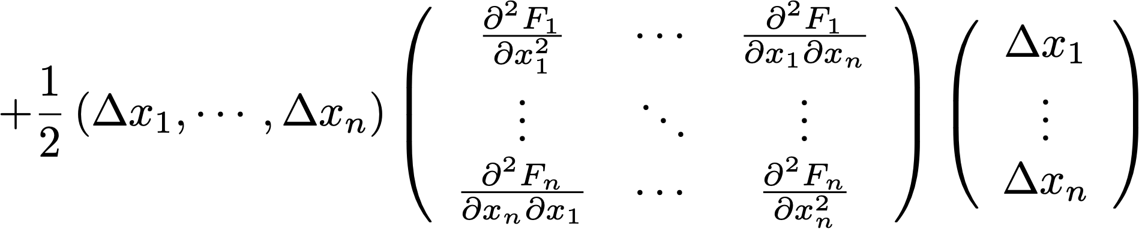
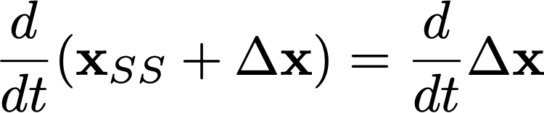
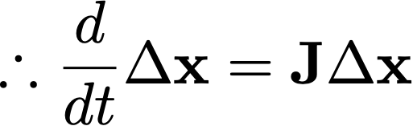
もう少し詳しく：ODEの線形化とヤコビ行列
ヤコビ行列
  固定点近傍で展開したテイラー級数の1次の項とも言える
= 0
J
Δx
(very small qty)² = 0

Slide 34
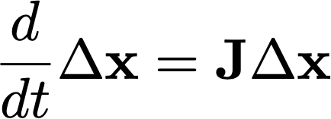
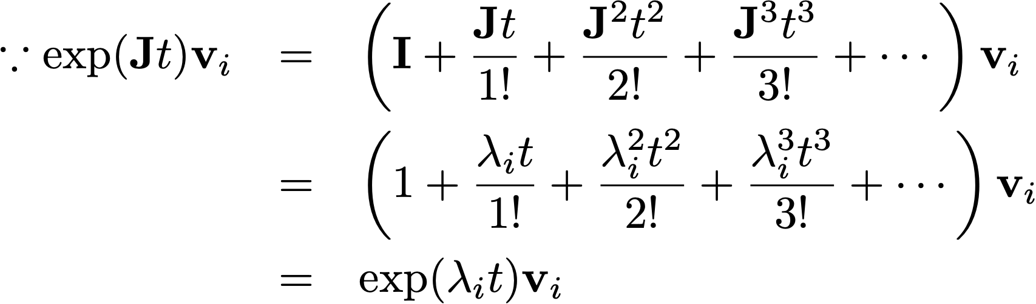
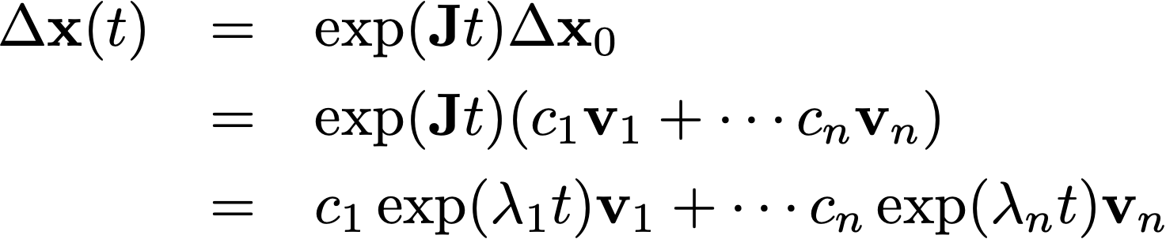
線形化したODEの解は行列指数関数になる
ヤコビ行列
  テイラー展開
  ODEの１次近似
行列指数関数
  １次近似したODEの解
  固定点の近くならよい近似
v₁･･･v_{n} は λ₁･･･λ_{n} に対応する固有ベクトル

Slide 35
SymPyを用いて線形化
関数fをｘで偏微分 (diff関数)
  f = x + a * y + x ** 2 * y
  f.diff( x )
計算結果を行列に格納 → これがヤコビ行列
  J_sym = sp.Matrix( [ [ f.diff( x ) , f.diff( y ) ] ,
  [ g.diff( x ) , g.diff( y ) ] ] )

Slide 36
文字式に数値を代入する
式中の記号に数値を代入
  J_sym = sp.Matrix( [ [ f.diff( x ) , f.diff( y ) ] ,
  [ g.diff( x ) , g.diff( y ) ] ] )
  J_num = J_sym.subs( [ ( a , 0.06 ), ( b , 0.6 ) ] )
# 行列 J_sym の中の a , b に 0.06 , 0.6 をそれぞれ代入
行列 J_num の固有値を求める関数
  J_num.eigenvals()

Slide 37


演習4: Sel’kovモデルの線形化
Sel’kov モデルを線形化しなさい
  ヒント: を x について偏微分するときは
  のように計算する。
線形化したモデルに固定点の座標を代入しヤコビ行列を求めなさい
ヤコビ行列の固有値を求めなさい

Slide 38
空欄を埋めなさい
コード(selkov_jacobian.py)
(略)
x, y, a, b = sp.symbols("x y a b", real=True, positive=True)
a_val = 0.06
b_val = 0.6
f = -x + a * y + x**2 * y # dxdt
g = # dydt を x, y, a, b で書く
# ヌルクラインと固定点
solutions = sp.solve( [ , ] , ( x , y ) ) # 演習4を参考に固定点の座標を計算
fix_x , fix_y = solutions[0]
# ヤコビ行列
J_sym = sp.Matrix( [ [ f.diff( x ) , ] , [ , g.diff( y ) ] ] ) # 線形化
J_num = J_sym.subs( [ ( x , ) , ( y , ) , ( a , a_val ), ( b , b_val ) ] ) # 固定点の座標を x, y に代入
print( J_sym )
print( J_num )
print( J_num. ) # ヤコビ行列の固有値を求める

Slide 39
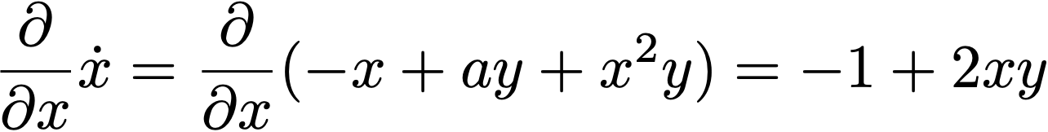
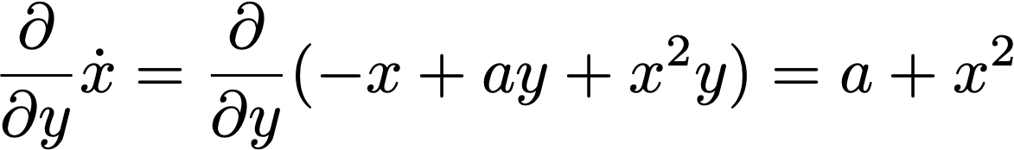
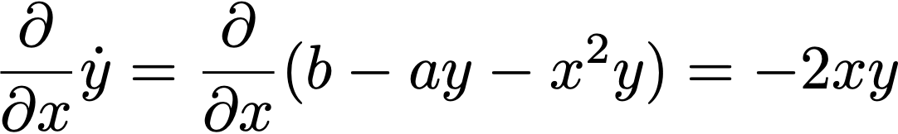
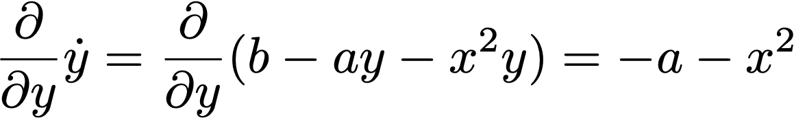
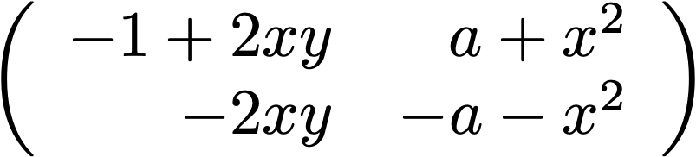
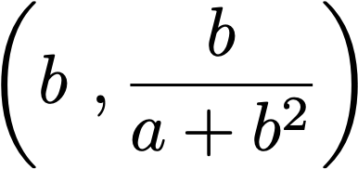
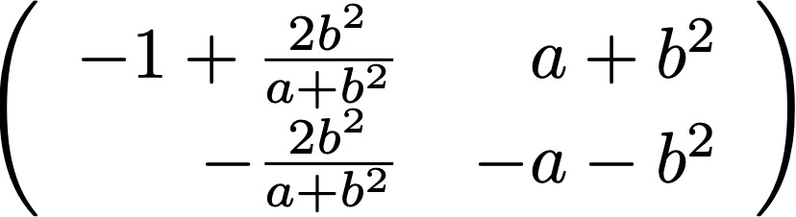
解答
線形化
固定点
ヤコビ行列
または

Slide 40
力学系の七つ道具
相平面
ヌルクライン
ベクトル場
固定点
ヤコビ行列
固有値による安定性解析
分岐図

Slide 41
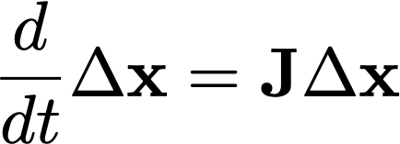
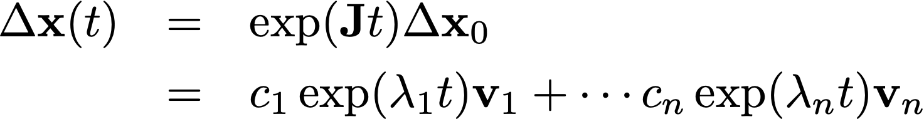
すべての固有値が実数である固定点
ノード (Node)
  すべての固有値の符号が同じ
    負: 安定ノード (attractor)
    正: 不安定ノード (repellor)
サドル (Saddle)
  固有値の符号がまちまち
  収束方向: 安定多様体
  発散方向: 不安定多様体
y
y
x
x
Stable Node
Saddle

Slide 42
固有値と解軌道の収束・発散
λ₁<0 ならこの項は減衰
摂動Δx0 により、固定点から離れた
固定点に収束する
v1
λ₁<0, λ₂<0
x_{ss}+Δx₀
y(LacY-GFP)
y(LacY-GFP)
x_{ss}
v2
x(TMG)
x(TMG)

Slide 43
正の固有値を一つでも含むと発散
λ₁>0 の場合はλ₁に対応する固有ベクトルv1 の方向に発散
λ₁>0, λ₂>0 の場合は
v1 , v2両方向について発散
λ₁>0, λ₂<0
λ₁>0, λ₂>0
v1
x_{ss}+Δx₀
y(LacY-GFP)
y(LacY-GFP)
x_{ss}
v2
x(TMG)
x(TMG)

Slide 44
相平面と時系列の対応
摂動
安定な定常状態
Stable Node
time
摂動
不安定な定常状態
Unstable Node
Saddle
time

Slide 45
複素数の固有値を含む固定点
y
y
スパイラル (Spiral) または フォーカス (Focus)
  すべての固有値の実部が負
    安定
  すべての固有値の実部が正
    不安定
センター (Center)
  すべての固有値が純虚数
  解が三角関数で書ける (Eulerの公式より)
x
x
Stable Spiral
Unstable Spiral
y
x
Center

Slide 46
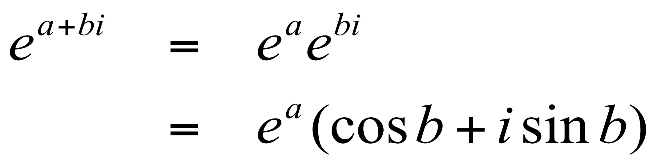
相平面と時系列の対応
Stable Spiral
減衰振動
time
三角関数
Center
time
固有値の虚数部分が三角関数になる

Slide 47
演習5: Sel’kovモデルの固定点の分類
Sel’kovモデルのヤコビ行列の固有値を虚実・正負を調べ、固定点を分類しなさい。ただし、a=0.06, b=0.6とする。
この固定点は安定か、それとも不安定か答えなさい。

Slide 48
固定点を回る周期解の正体
リミットサイクル (limit cycle)
  閉曲線になっている解軌道(trajectory)のこと
  非線形現象
  Center (純虚数の固有値) とは異なる
隣接する軌道は閉曲線ではない
  Centerとはこの点で異なる
生物学では振動現象、マクロ経済学では景気循環
Limit cycle
Center

Slide 49
Supercritical Hopf 分岐（以下「Hopf 分岐」）の定義
互いに共役な複素固有値 a ± bi が、複素平面上で虚軸を左から右に横切る
左半平面は固有値の実部が負なので安定
分岐の仕組み
Im λ
Re λ
1. モデルのパラメータの値が変わる
2. 固有値が変わる
3. 分岐点をこえると生化学反応系の挙動が変わる

Slide 50

Hopf 分岐に伴って起こる現象
Stable Spiral が Unstable Spiral に変化
そのUnstable Spiral はリミットサイクルに囲まれている
Hopf 分岐

Slide 51
演習6: Sel’kovモデルとHopf分岐
Sel’kov モデルにおいて、以下2つの条件の間でHopf 分岐が起こることを、固有値から示しなさい。
  条件1: a=0.14, b=0.6
  条件2: a=0.06, b=0.6
それぞれの条件で振動するかどうか、シミュレーションで確認しなさい。

Slide 52
Further Readings
Steven Strogatz, “Nonlinear dynamics and chaos”, Perseus Books Publishing,
  生物・化学の例が多く比較的読みやすい非線形力学系教科書
Ozbudak, E.M. et al., “Multistability in the lactose utilization network of Escherichia coli”, Nature 427(6976):737-40, 2004.
  大腸菌 lac オペロンのような古典的な系で、ヒステリシスが起きることを示した
Bhalla, U.S. and Iyengar, R., “Emergent properties of networks of biological signaling pathways”, Science 283(5400):381-7.
  シグナル伝達経路に生じる双安定性が記憶装置の基盤である可能性を指摘
Tanaka, R.J. et al. “Skin barrier homeostasis in atopic dermatitis: feedback regulation of kallikrein activity”, PLoS ONE 6(5):e19895, 2011.
  アトピー性皮膚炎を起こした外部刺激を取り除いても炎症がおさまらない理由として双安定性の可能性を指摘

